Slide 1
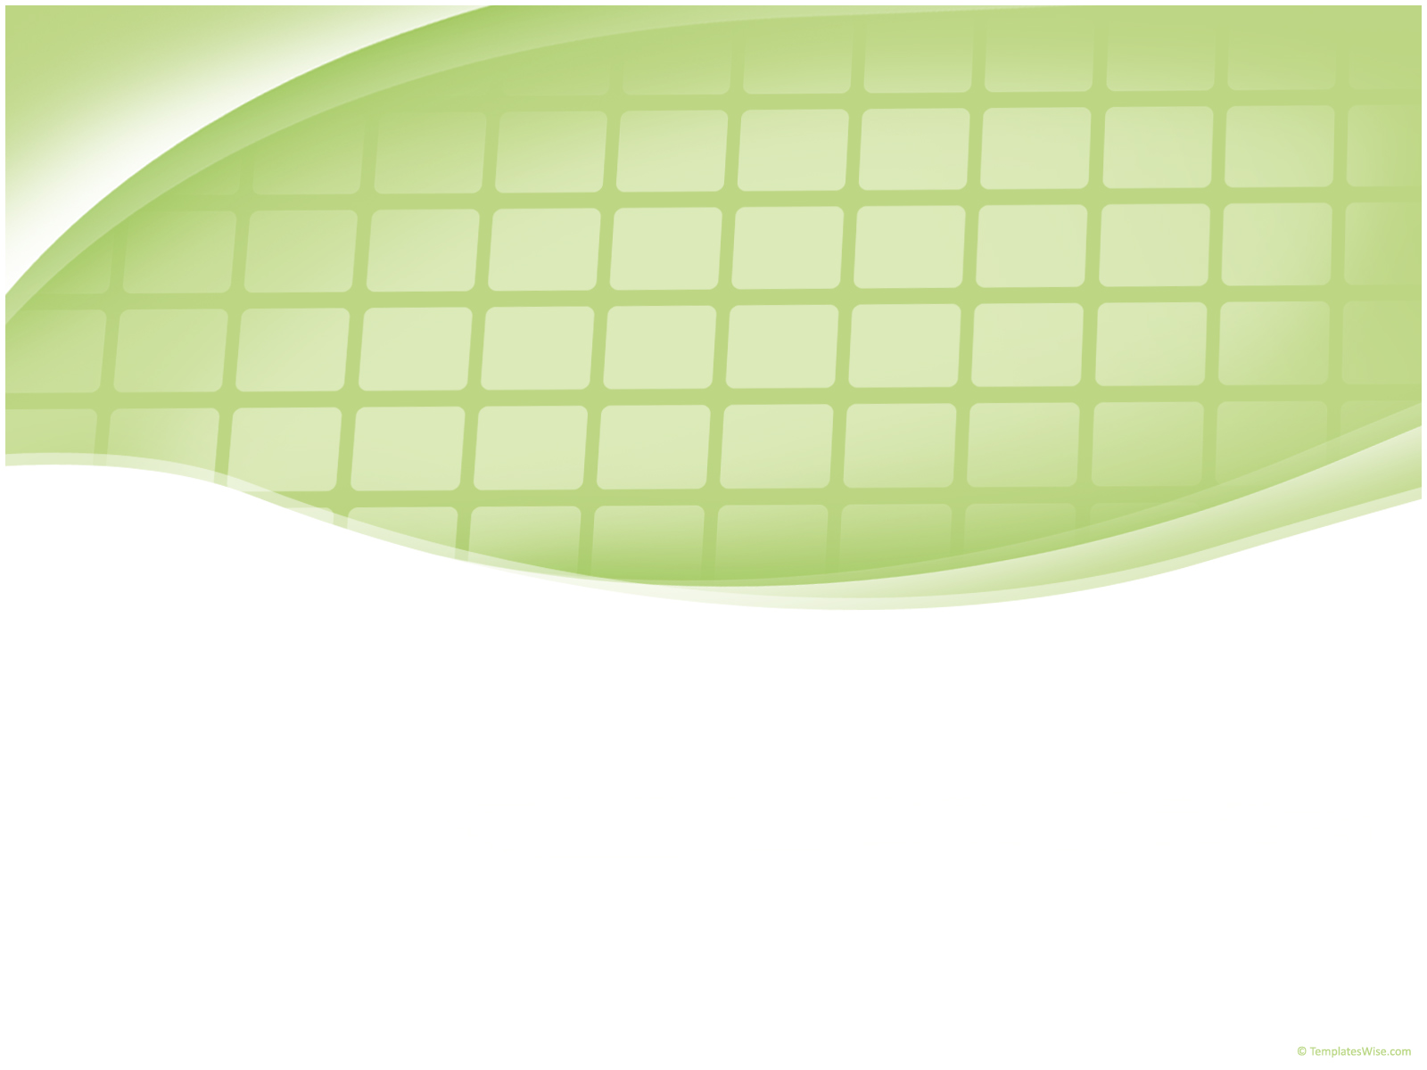
TRIANGULATIONS
Shir Goldstein

Slide 2

הקדמה
בפרק זה נתמקד ב'פנים' של אוסף נקודות וחלוקה שלו למשולשים - טריאנגולציה.
בניגוד למה שראינו בפרק 1, פה מדובר על טריאנגולציה על נקודות חסרות מבנה, ולכן יש שוני גדול בין הטריאנגולציות.

Slide 3

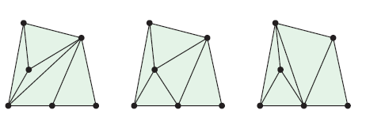
הגדרה - קשת:
קשת היא קטע המחבר בדיוק שתי נקודות מתוך קבוצת נקודות S, כאשר הנקודות הללו נמצאות בקצה הקשת.
הגדרה - טריאנגולציה (שילוש):
טריאנגולציה של קבוצת נקודות במישור S היא תת חלוקה של המישור הנקבעת ע"י אוסף מקסימלי* של קשתות שלא חוצות זו את זו, אשר אוסף קודקודיהן הוא S.
* מה זה מקסימלי? הוספה של קשת שאינה בטריאנגולציה תגרום לחיתוך עם קשת אחת בטריאנגולציה.

Slide 4

תרגיל לחימום:
הראה שכל קשתות הקמור (convex hull) של קבוצת נקודות S מוכלות בכל טריאנגולציה של S.
פתרון:
תהי E קשת על שפת הקמור. אזי אף קשת לא אחרת לא חותכת אותה(אחרת היא לא הייתה קשת של הקמור).
אזי הוספתה בהכרח לא חותכת את הקשתות האחרות.

Slide 5
אלגוריתם למציאת טריאנגולציה
Triangle - Splitting
הקלט: קבוצת נקודות S, במיקום 'כללי' במישור, כך שאין 3 נקודות שהן קו-לינאריות, כלומר על ישר אחד (הנחה לצורך פשטות, ניתן 'לתקן' האלגוריתם כך שיתאים גם למקרה הכללי).
תיאור האלגוריתם:
1. נמצא את הקמור של S (כמו שלמדנו)
2. נמצא טריאנגולציה של הקמור כמצולע, בלי התחשבות
בנקודות הפנים (כמו שלמדנו)
* נשים לב כי אף אחת מהנקודות הפנימיות של S אינה נמצאת על הקטעים שהעברנו, ולכן כל נקודה כזו נמצאת בתוך משולש כלשהו שנוצר בתהליך הטריאנגולציה של המצולע.

Slide 6

1. נמצא את הקמור של S
2. נמצא טריאנגולציה של הקמור כמצולע, בלי התחשבות בנקודות הפנים
תיאור האלגוריתם - המשך:
3. נבחר נקודה פנימית כלשהי ונוסיף שלוש קשתות ממנה אל שלושת הקודקודים של המשולש המכיל אותה.
4. נחזור על התהליך עד מיצוי כל הנקודות ב-S.

Slide 7
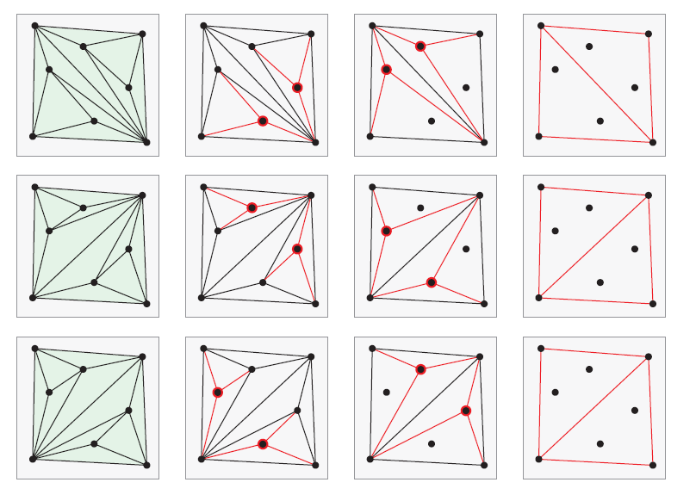
נשים לב כי לאלגוריתם פלטים שונים הנובעים מהטריאנגולציה הראשונית של הקמור וכמו כן מסדר בחירת הנקודות הפנימיות:
{
טריאנגולציות התחלתיות שונות
טריאנגולציות התחלתיות זהות, אך פלט אלגוריתם שונה בעקבות שינוי סדר בחירת הנקודות
{

Slide 8


כמו כן, נשים לב כי בפלטים שראינו מספר המשולשים זהה (10).
נשאלות השאלות:
1. האם לכל פלט של האלגוריתם Triangle-Splitting יהיה מספר זהה של משולשים?
נובע מיד ממהלך האלגוריתם
(נראה מיד)
2. האם לכל פלט של אלגוריתם כלשהו יהיה מספר זהה של משולשים? כלומר - האם לכל טריאנגולציה של קבוצת נקודות כלשהי יהיה מספר זהה של משולשים?
תחשבו על זה...
(נגיע לזה בהמשך)

Slide 9
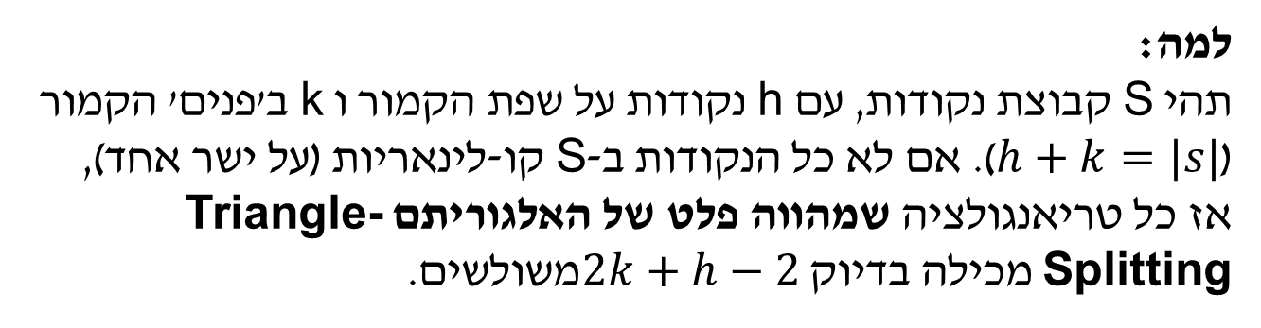
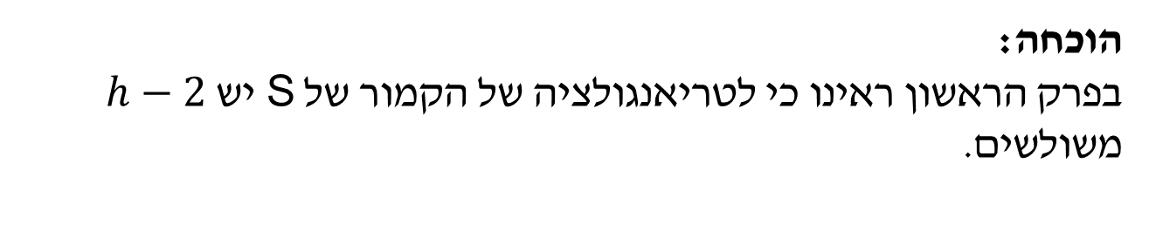
נוכיח טענה חזקה יותר:
למה:
תהי S קבוצת נקודות, עם h נקודות על שפת הקמור ו k ב'פנים' הקמור ($h+k=|s|$). אם לא כל הנקודות ב-S קו-לינאריות (על ישר אחד), אז כל טריאנגולציה שמהווה פלט של האלגוריתם Triangle-Splitting מכילה בדיוק $2k+h−2$משולשים.
הוכחה:
בפרק הראשון ראינו כי לטריאנגולציה של הקמור של S יש $h−2$ משולשים.
לכל נקודה פנימית ,p האלגוריתם מחבר את p עם שלושת הקודקודים של המשולש שמכיל את p.
מכאן, שמספר המשולשים גדל ב-2 עבור כל נקודה פנימית.
יש k נקודות פנימיות, ולכן נוסיף 2k משולשים בתהליך.
סה"כ נקבל $2k+h−2$ משולשים בטריאנגולציה של S.

Slide 10
אלגוריתם למציאת טריאנגולציה
Incremental Algorithm
רעיון האלגוריתם:
בדומה למה שראינו באלגוריתם האינקרמנטלי של בניית קמור.
תיאור האלגוריתם:
1. נמיין את הנקודות לפי סדר קוארדינטת x עולה.
2. משלושת הנקודות הראשונות נבנה משולש.
3. כעת, עבור כל נקודה (לפי סדר המיון) p, נחבר את p לכל
הנקודות הקודמות שנראות על ידי p.
אבחנה חשובה:
בכל שלב, הנקודה p מחוברת לקמור, ובסוף השלב גם כן מתקבל קמור!

Slide 11
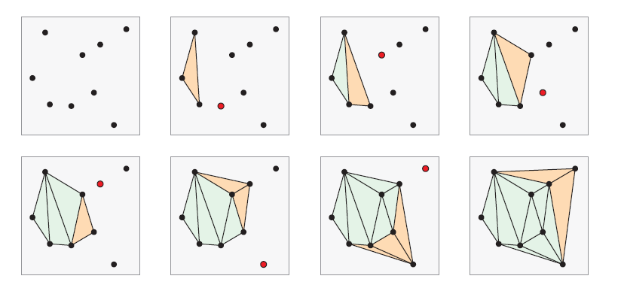
דוגמת הרצה:

Slide 12
תרגיל:
הוכח /הפרך:
האלגוריתם האינקרמנטלי יכול לייצר את כל הטריאנגולציות האפשריות של קבוצת נקודות S.
הטענה אינה נכונה.
פלט האלגוריתם האינקרמנטלי
טריאנגולציה אחרת

Slide 13
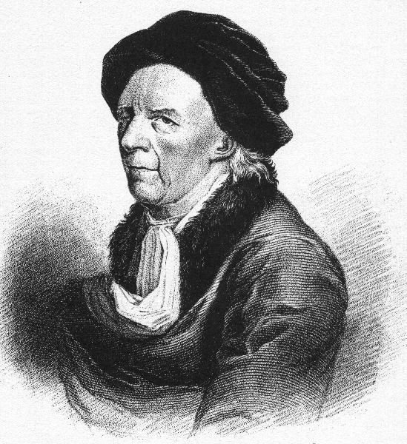
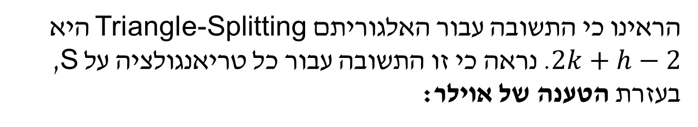
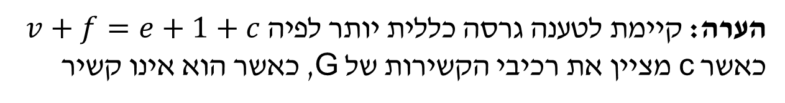
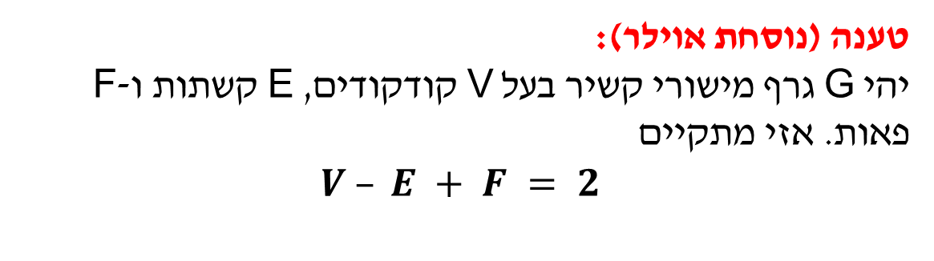
נרצה להוכיח השאלה ששאלנו קודם -
עבור קבוצת נקודות S, כמה משולשים יהיו בטריאנגולציה כלשהי של הנקודות?
הראינו כי התשובה עבור האלגוריתם Triangle-Splitting היא $2k+h−2$. נראה כי זו התשובה עבור כל טריאנגולציה על S, בעזרת הטענה של אוילר:
טענה (נוסחת אוילר):
יהי G גרף מישורי קשיר בעל V קודקודים, E קשתות ו-F פאות. אזי מתקיים
$$V – E + F = 2$$
הערה: קיימת לטענה גרסה כללית יותר לפיה $v+f=e+1+c$ כאשר c מציין את רכיבי הקשירות של G, כאשר הוא אינו קשיר

Slide 14
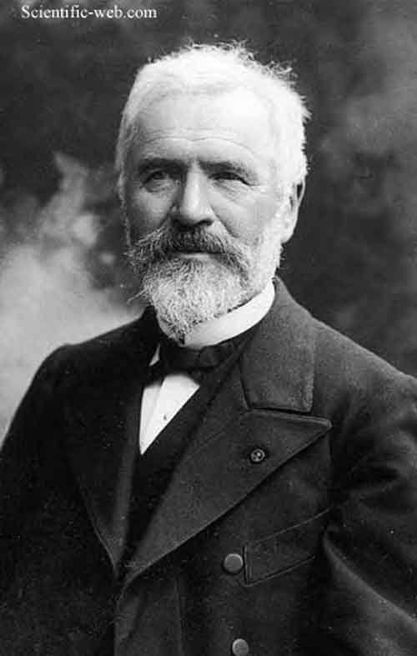
הוכחה - נוסחת אוילר
באינדוקציה על מספר הקשתות
אם E=0 אז G הוא גרף בעל צומת אחד מבודד על המישור, ומתקיים V-E+F = 1-0+1 = 2
נביט בקשת E. אם E מחברת שני צמתים, נכווץ אותה ועל ידי כך נקטין את מספר הקשתות ומספר הצמתים ב-1. אחרת, E נוגעת בצומת בודד (מעיין לולאה) ועל ידי הסרתו נקטין את מספר הקשתות ואת מספר הפאות ב-1.
  בסוף תהליך המחיקה מספר הקשתות שנמחקו שווה למספר הפאות שנמחקו + מספר הצמתים שנמחקו. נחזור לבסיס האינדוקציה ונקבל את הדרוש.
הערה חשובה: נשים לב שבשביל להוכיח נוסחא זו, השתמשנו במשפט ז'ורדן

Slide 15
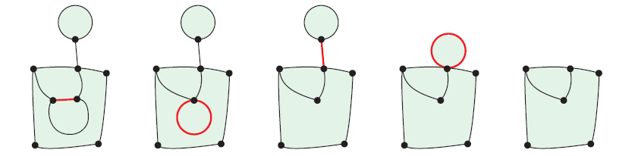

Slide 16
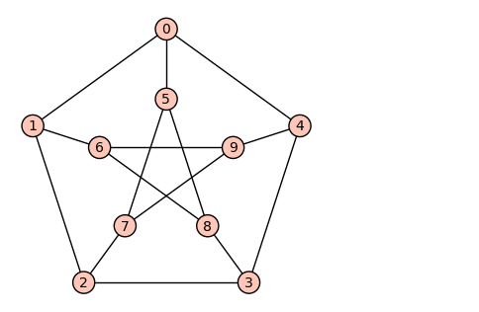

Slide 17
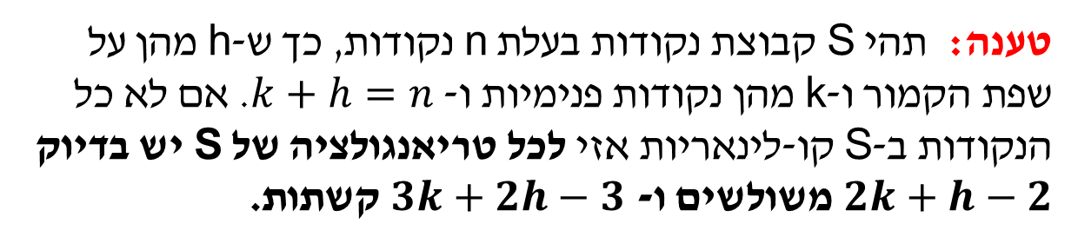


נוסחת אוילר תניב לנו את התוצאה המבוקשת - כעת נוכל להוכיח שיש מספר משולשים זהה בכל טריאנגולציה על קבוצת נקודות S, ויתרה מזאת, לומר בדיוק כמה משולשים יהיו בטריאנגולציה:
טענה: תהי S קבוצת נקודות בעלת n נקודות, כך ש-h מהן על שפת הקמור ו-k מהן נקודות פנימיות ו- $k+h=n$. אם לא כל הנקודות ב-S קו-לינאריות אזי לכל טריאנגולציה של S יש בדיוק $2k+h−2$ משולשים ו- $3k+2h−3$ קשתות.
הוכחה:
תהי T טריאנגולציה של S, עם t משולשים.
אז T מחלקת את המישור ל-t+1 פאות - t משולשים וחוץ הקמור.
כל משולש הוא בעל 3 צלעות וחוץ הקמור הוא בעל h צלעות.
כלומר, נקבל קשתות. אך אלה נספרות פעמיים מכיוון שכל קשת נוגעת בדיוק ב-2 פאות. כלומר מספר הקשתות יהיה
$$3t+h$$
$$E=(3t+h)/2$$

Slide 18
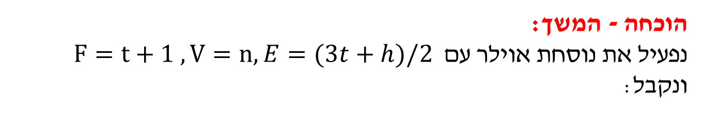
הוכחה - המשך:
נפעיל את נוסחת אוילר עם $F=t+1 ,V=n,E=(3t+h)/2$ ונקבל:
n – ½ (3t+h) + (t+1) = 2
t = 2n - h - 2 = 2k + h - 2
E = 3k + 2h - 3

Slide 19

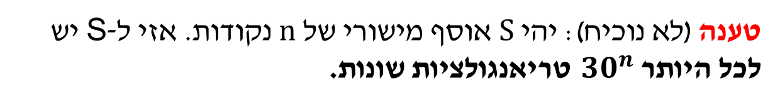
שאלה מתבקשת:
בפרק הראשון של הספר ראינו כי מספר הטריאנגולציות של מצולע קמור הוא מספר קטלן.
כמה טריאנגולציות (שונות) יש לקבוצת נקודות S?
אבחנה: הסוגיה במקרה זה מסובכת יותר, שכן מספר הטריאנגולציות תלוי במיקום הנקודות במישור.
מסתבר שאפילו לתת חסם טוב זה קשה!
ובכל זאת...
אדם שפר ופרופ' מיכה שריר מצאו את החסם הטוב ביותר שידוע עד כה:
טענה (לא נוכיח): יהי S אוסף מישורי של n נקודות. אזי ל-S יש לכל היותר ${30}^{n}$טריאנגולציות שונות.

Slide 20
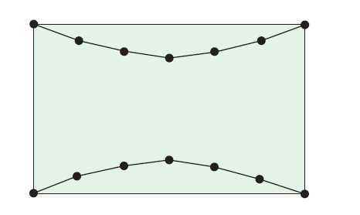
תרגיל (לסיכום הפרק):
תהי S קבוצת נקודות כפי המתואר בציור.
הקבוצה מורכבת משתי 'שרשראות', כאשר כל זוג נקודות משרשראות שונות רואות האחת את השניה.
הראה כי הקשתות המסומנות בציור ישתתפו בכל טריאנגולציה של S. אם יש n נקודות ב-S, כמה טריאנגולציות יש ל-S?

Slide 21
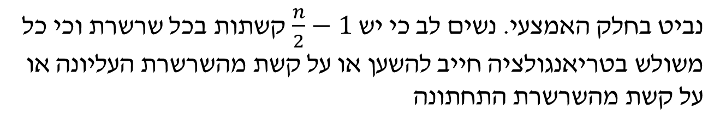
פתרון:
הצורה מורכבת משני מצולעים קמורים וחלק אמצעי.
למדנו שלמצולעים קמורים יש מספר קטלן של טריאנגולציות.
אז עבור כל מצולע קמור יש מספר קטלן n/2, שחסום ע"י $4^{n/2}$,
סה"כ נקבל עבור החלקים הקמורים $4^{n/2}∗4^{n/2}=4^{n}$
נביט בחלק האמצעי. נשים לב כי יש $\frac{n}{2}−1$ קשתות בכל שרשרת וכי כל משולש בטריאנגולציה חייב להשען או על קשת מהשרשרת העליונה או על קשת מהשרשרת התחתונה
לכן השאלה שקולה לבחירת ה'מקומות' בהם המשולשים ישענו על הקשת העליונה (למשל), מתוך n-2 המשולשים שעלינו לבנות.
$2^{n}≈\left({n−2 \atop n/2−1}\right)$ (לפי קירוב סטרלינג) וסה"כ $8^{n}$ טריאנגולציות

Slide 22

The Flip Graph

Slide 23
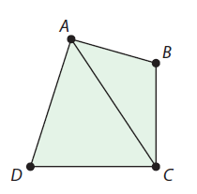
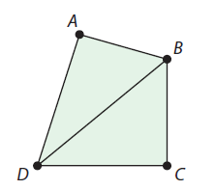
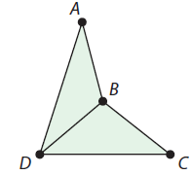

The Flip Graph - הגדרות בסיסיות
הגדרה: Edge Filp הינה מחיקה של אלכסון במרובע קמור והוספה של האלכסון השני.
אבחנה ראשונה: לא ניתן לבצע Edge Flipבמרובע שאינו קמור

Slide 24
The Flip Graph - הגדרות בסיסיות
אבחנה שניה: Edge Flip (מעתה: "היפוך") הינה פעולה הפיכה - לאחר ביצוע היפוך על המרובע נגיע חזרה למצב ההתחלתי של המרובע.

Slide 25
The Flip Graph - הגדרות בסיסיות
הגדרת עזר: יהיו T1 ו-T2 טריאנגולציות על קבוצת נקודות S. אזי T1 וT2 טריאנגולציות "אחיות" אם ניתן להגיע ל T1 מ- T2 על ידי ביצוע edge flip (בודד).
הגדרה: עבור קבוצת נקודות S, ה-Flip Graph הוא גרף אשר קודקודיו הם אוסף הטריאנגולציות של S. בגרף קיימת קשת בין קודקוד T1 ל-T2 אמ"מ הטריאנגולציות שמייצגים הקודקודים הללו הן טריאנגולציות "אחיות".

Slide 26
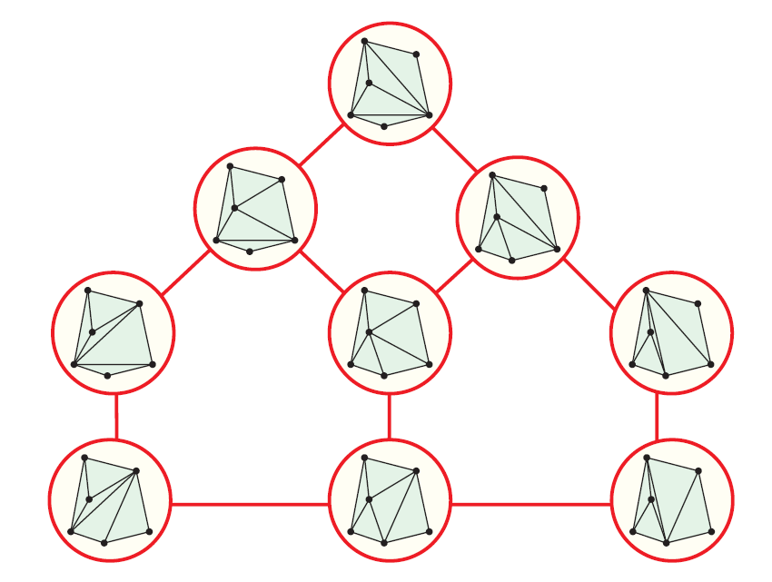

Slide 27

למה זה טוב?
בעזרת הגרף נוכל לענות על שאלות רבות על טריאנגולציות - נתרגם שאלות על טריאנגולציות לשאלות על הגרף
החשובה מביניהן:
האם ניתן להגיע מטריאנגולציה כלשהי T1 לטריאנגולציה אחרת T2 על ידי היפוכים?
שזה שקול לשאלה:
האם ה-Flip Graph קשיר?
Charles Lawson הוכיח ב-1971 שכן!

Slide 28
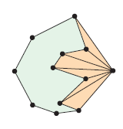
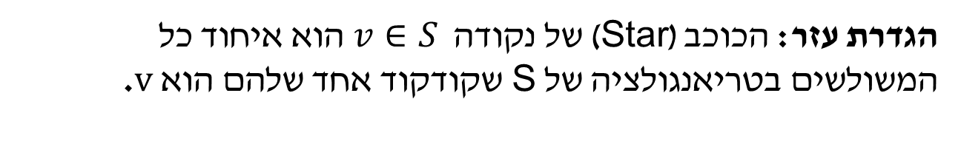

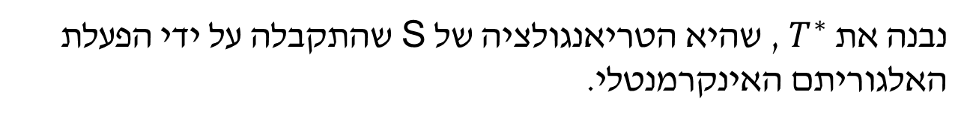
טענה: ה-Flip Graph של קבוצת נקודות S במישור הוא קשיר
תהליך ההוכחה:
נבנה את $T^{∗}$, שהיא הטריאנגולציה של S שהתקבלה על ידי הפעלת האלגוריתם האינקרמנטלי.
נראה שכל טריאנגולציה T של S, אפשר להפוך ל $T^{∗}$ על ידי היפוכים.
הגדרת עזר: הכוכב (Star) של נקודה $v∈S$ הוא איחוד כל המשולשים בטריאנגולציה של S שקודקוד אחד שלהם הוא v.
$$v$$

Slide 29
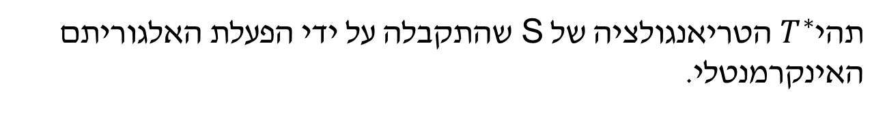
טענה: ה-Flip Graph של אוסף נקודות S במישור הוא קשיר
הוכחה:
נמיין את הנקודות ב-S על פי סדר קוארדינטת x עולה.
נסמן את הנקודות הסדורות $\{{p_{1},…,p}_{n}\}$
תהי$T^{∗}$ הטריאנגולציה של S שהתקבלה על ידי הפעלת האלגוריתם האינקרמנטלי.
כעת, באינדוקציה על מספר הנקודות ב-s, n.
בסיס האינדוקציה: אם n=3 אז ל-s יש טריאנגולציה בודדת וה-Flip Graph שלה הוא בעל צומת בודד, וסיימנו.
הנחת האינדוקציה: נניח שלכל קבוצת נקודות בעלת פחות מ-n נקודות, כל טריאנגולציה של s יכולה להתרגם (ע"י היפוכים) לטריאנגולציה שמתקבלת מהפעלת האלגוריתם האינקרמנטלי.

Slide 30
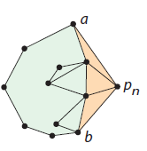
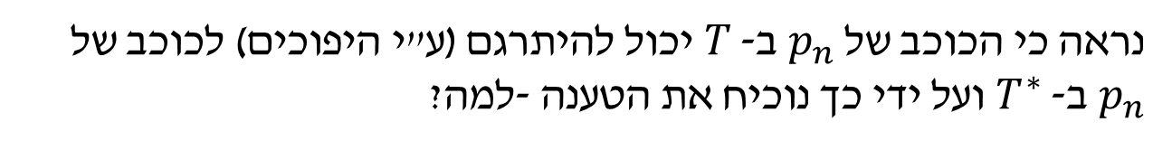
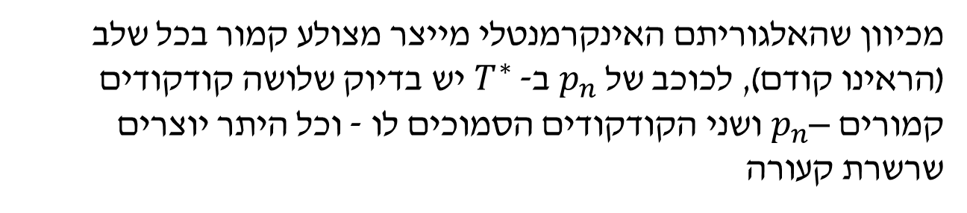
טענה: גרף ההיפוכים של קבוצת נקודות S במישור הוא קשיר
תהי T טריאנגולציה כלשהי של S.
נראה כי הכוכב של $p_{n}$ב- $T$ יכול להיתרגם (ע"י היפוכים) לכוכב של $p_{n}$ ב- $T^{∗}$ ועל ידי כך נוכיח את הטענה -למה?
כי נשאר עם טריאנגולציה של $S/\left\{p_{n}\right\}$ונפעיל את הנחת האינדוקציה.
מכיוון שהאלגוריתם האינקרמנטלי מייצר מצולע קמור בכל שלב (הראינו קודם), לכוכב של $p_{n}$ ב- $T^{∗}$ יש בדיוק שלושה קודקודים קמורים –$p_{n}$ ושני הקודקודים הסמוכים לו - וכל היתר יוצרים שרשרת קעורה

Slide 31
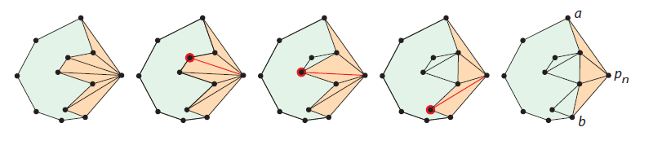
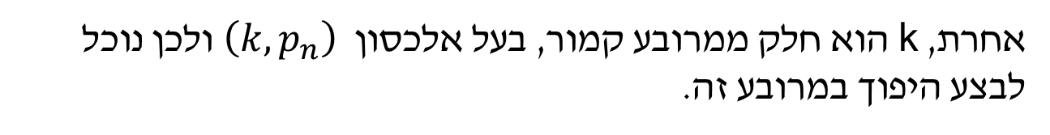
טענה: גרף ההיפוכים של קבוצת נקודות S במישור הוא קשיר
נחזור להביט על הכוכב של $p_{n}$ ב- $T$.
נבחר קודקוד קמור כלשהו, k, שאינו a או b.
אם אין כזה, אז הכוכב של $p_{n}$ ב- $T$ שווה לכוכב של $p_{n}$ ב- $T^{∗}$ (למה?)
אחרת, k הוא חלק ממרובע קמור, בעל אלכסון $\left(k,p_{n}\right)$ ולכן נוכל לבצע היפוך במרובע זה.
בכך הורדנו את מספר הקודקודים הנראים ע"י Pn וגם את דרגתו, מה שמבטיח שהתהליך יגמר בסופו של דבר.

Slide 32
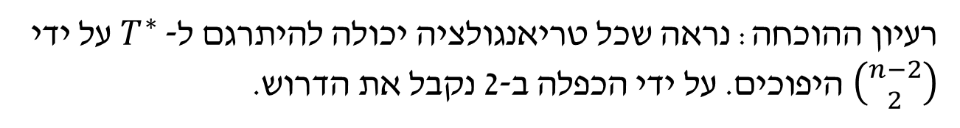
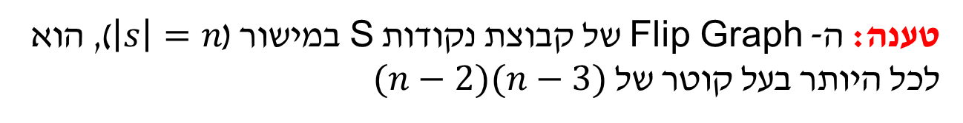
אז עכשיו אנחנו יודעים שה-flip graph קשיר, משמע מכל טריאנגולציה של קבוצת נקודות S אפשר להגיע לכל טריאנגולציה אחרת על ידי היפוכים.
מה עוד אפשר להגיד על הגרף? איזה עוד תכונות שלו יעזרו לנו להבין טוב יותר את עולם הטריאנגולציות?
הגדרה: קוטר של גרף הוא המרחק הארוך ביותר בין שני צמתים בגרף, כאשר מרחק מוגדר להיות המסלול הקצר ביותר בין שני צמתים.
טענה: ה- Flip Graph של קבוצת נקודות S במישור ($\left|s\right|=n$), הוא לכל היותר בעל קוטר של $(n−2)(n−3)$
רעיון ההוכחה: נראה שכל טריאנגולציה יכולה להיתרגם ל- $T^{∗}$ על ידי $\left({n−2 \atop 2}\right)$ היפוכים. על ידי הכפלה ב-2 נקבל את הדרוש.

Slide 33
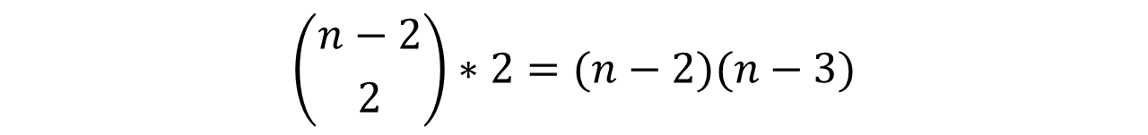
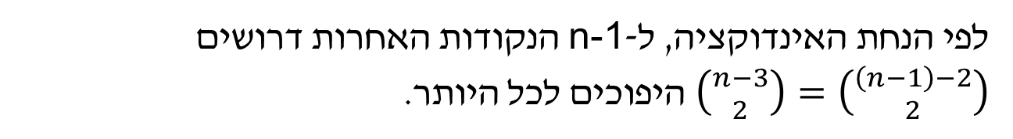
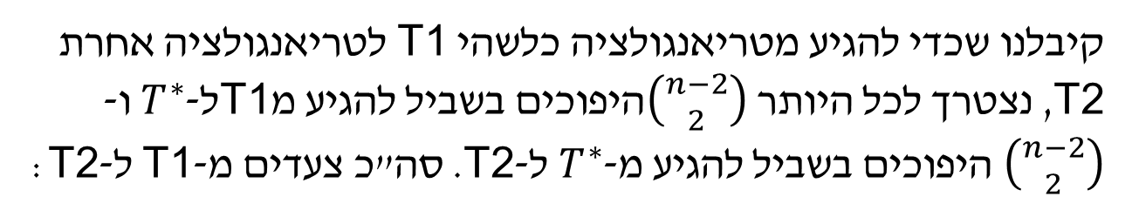
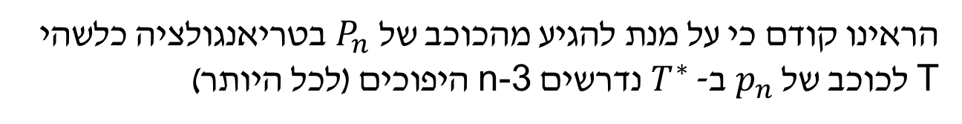
הוכחה:
באינדוקציה על מספר הנקודות ב-S.
הראינו קודם כי על מנת להגיע מהכוכב של $P_{n}$ בטריאנגולציה כלשהי T לכוכב של $p_{n}$ ב- $T^{∗}$ נדרשים n-3 היפוכים (לכל היותר)
לפי הנחת האינדוקציה, ל-n-1 הנקודות האחרות דרושים $\left({n−3 \atop 2}\right)=\left({\left(n−1\right)−2 \atop 2}\right)$ היפוכים לכל היותר.
נקבל $\left({n−2 \atop 2}\right)$= $\left(n−3\right)+\left({n−3 \atop 2}\right)$
קיבלנו שכדי להגיע מטריאנגולציה כלשהי T1 לטריאנגולציה אחרת T2, נצטרך לכל היותר $\left({n−2 \atop 2}\right)$היפוכים בשביל להגיע מT1ל-$T^{∗}$ ו- $\left({n−2 \atop 2}\right)$ היפוכים בשביל להגיע מ-$T^{∗}$ ל-T2. סה"כ צעדים מ-T1 ל-T2:
$$\left({n−2 \atop 2}\right)∗2=(n−2)(n−3)$$

Slide 34

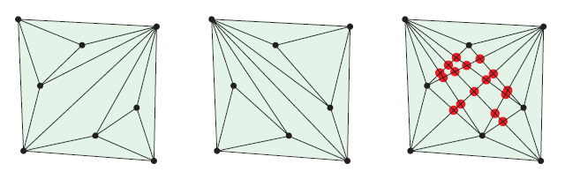
האם אפשר יותר טוב?
טענה (לא נוכיח):
יהיו T1 ו-T2 טריאנגולציות על קבוצת נקודות S. אז מספר ההיפוכים הנדרש בשביל לתרגם את T1 ל-T2 (או להפך ) הוא לכל היותר מספר נקודות החיתוך הנוצרות מחציית קשתות זו את זו בגרף הנוצר מחפיפת שני הגרפים (הנחת שני הגרפים זה על גבי זה כך שהקודקודים יושבים אלה על גבי אלה)

Slide 35
דוגמא:
ואכן -

Slide 36
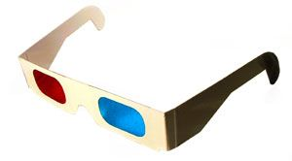
טריאנגולציה ב-3
מימדים
טריאנגולציה בשלושה מימדים היא למעשה חלוקה של קבוצת נקודות S במרחב על ידי ארבעונים.
בפרק הראשון ראינו שלא ניתן לבצע טריאנגולציה לכל פאון.
מה לגבי קבוצת נקודות?
מסתבר שכן! נוכל לראות זאת על ידי הכללה של האלגוריתם האינקרמנטלי לתלת-מימד:
1. נמיין את הנקודות לפי קוארדינטת x, אם יש נקודות שוות קוארדינטת x - אז לפי קוארדינטת Y, וכך גם עם z.
2. בכל שלב נוסיף נקודה p ונחבר אותה לקודקודי הקמור הנראים על ידי p שהושג בשלב הקודם

Slide 37
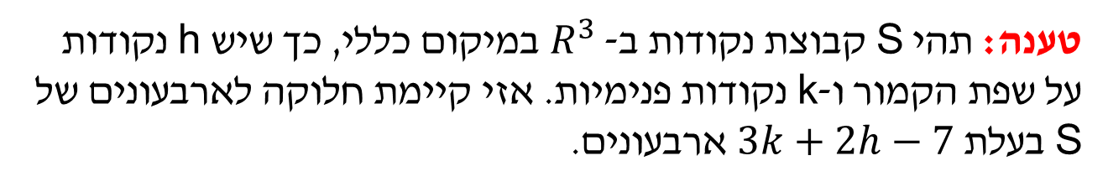
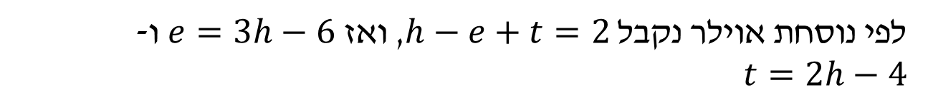
מה לגבי מספר הארבעונים בחלוקה-לארבעונים?
בניגוד לדו-מימד, בתלת-מימד מספר הארבעונים אינו זהה בכל טריאנגולציה של קבוצת נקודות S.
נרצה בכל זאת איזשהו מידע על כמות הארבעונים בחלוקה לארבעונים.
טענה: תהי S קבוצת נקודות ב- $R^{3}$ במיקום כללי, כך שיש h נקודות על שפת הקמור ו-k נקודות פנימיות. אזי קיימת חלוקה לארבעונים של S בעלת $3k+2h−7$ ארבעונים.
הוכחה:
נביט בקמור של S. נגדיר את e להיות מספר הקשתות בקמור ואת t מספר המשולשים בקמור. בגלל הנחת המיקום הכללי, כל פאות הקמור הינם משולשים.
מאחר שכל קשת גובלת בשני משולשים, מתקבל $2e=3t$.
לפי נוסחת אוילר נקבל $h−e+t=2$, ואז $e=3h−6$ ו- $t=2h−4$

Slide 38

נביט בקודקוד v על הקמור, כאשר v מהווה קודקודם של r משולשים על הקמור.
כעת נבנה חלוקה לארבעונים של S על ידי הוספה של קשתות מ-v לכל קודקוד אחר על הקמור של S.
כך יצרנו (2h-4)-r ארבעונים, אחד לכל משולש ש-v אינו קודקוד שלו.
בדומה להוכחה בדו מימד, ניקח כעת P נקודה פנימית, ונמתח 4 קשתות ממנה אל קודקודי הארבעון שמכיל אותה. ע"י כך חילקנו את הארבעון ל-4 ארבעונים.
מכאן, שעבור כל נקודה פנימית הוספנו 3 ארבעונים. עבור k נקודות פנימיות נקבל
$$\left(2h−4−r\right)+3k=3k+2h−4−r≤3k+2h−7$$
$$r≥3$$

Slide 39
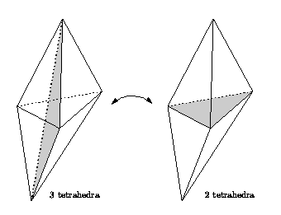
איך יראה ה-Flip Graph בטריאנגולציה של נקודות במרחב?
בדומה לדו ממד, נבנה גרף שכל אחד מקודקודיו מייצג טריאנגולציה אחת.
ההבדל המהותי הוא שבגרף זה תהיה קשת בין T1 ל-T2, אם ניתן להגיע לטריאנגולציה של T1 על ידי היפוך פאה של T2
מה זה היפוך פאה?

Slide 40

ניתן להכליל את ההגדרה של Flip Graph גם למימדים גבוהים יותר
האם הגרפים הללו קשירים?
ראינו שבדו-ממד התשובה היא כן.
כמו כן, ידוע כי עבור Flip Graphs מממד חמישי ומעלה, הגרף אינו קשיר (Francisco Santos,2000)
לגבי מימדים 3 ו-4 - זו עדיין שאלה פתוחה.
יתרה מזאת, גם השאלה האם יתכן צומת מבודד ב-Flip Graph (כלומר טריאנגולציה שלא ניתן להגיע אליך מאף טריאנגולציה אחרת על ידי היפוך, טריאנגולציה שלא ניתן לבצע בה אף היפוך) - עדיין פתוחה

Slide 41
ASSOCIAHEDRON

Slide 42
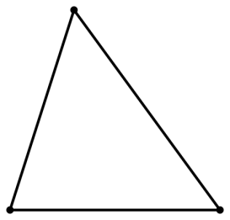

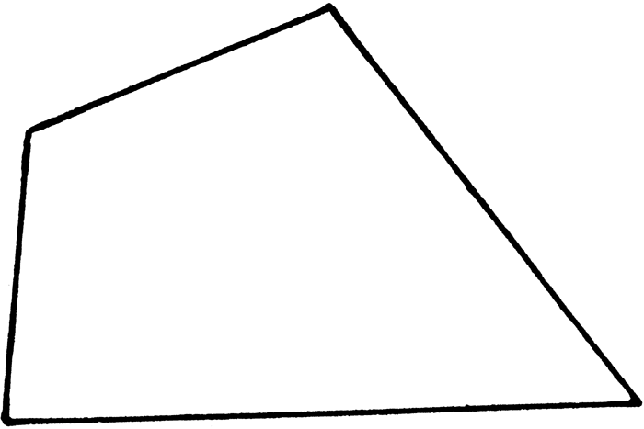
בפרק זה נביט על Flip Graph של טריאנגולציות של קבוצת נקודות במישור S קמורה.
כפי שראינו בהרצאות קודמות, מספר הטריאנגולציות במקרה כזה היא מספר קטלן, מכאן של-Flip Graph המתאים יש מספר קטלן של קודקודים.

Slide 43
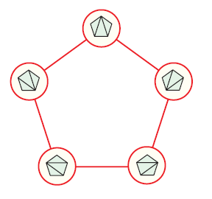
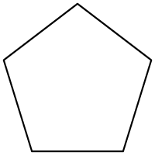

Slide 44
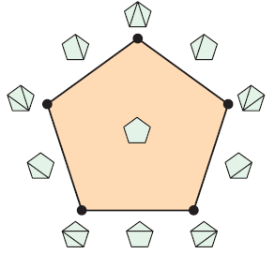
הגדרה: ליכסון (Diagonalization) של מצולע הוא פירוקו למצולעים קטנים יותר ע"י אלכסונים שאינם חוצים זה את זה
(טריאנגולציה זה מקרה פרטי של ליכסון)
נוסיף לקשתות של ה-Flip Graph שראינו למחומש את הליכסונים המתאימים, כך שעל על קשת יסומן הליכסון המשותף לשתי הטריאנגולציות
נוסיף את הליכסון ה'ריק' למרכז הגרף

Slide 45
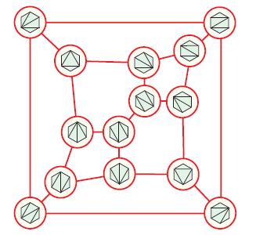
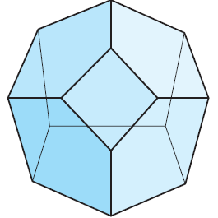
נביט כעת על משושה וה-Flip Graph שלו במישור:
ובמרחב:

Slide 46
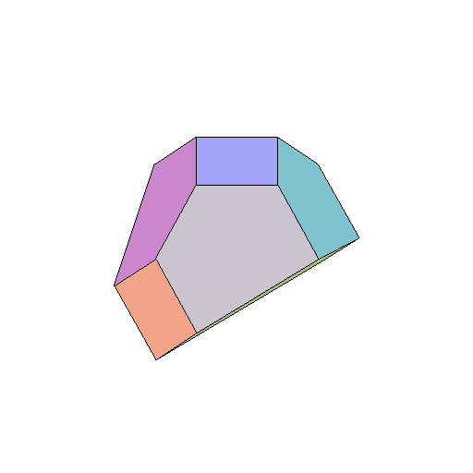
זהו ה-Associahedra, תכונותיו:
- 9 פאות
- שלוש מהן הינן פאות מרובעות, המתאימות לשלוש הדרכים שיש להעביר אלכסון בודד במשושה וליצור שני מרובעים
- שש מהן הינן פאות מחומשות, המתאימות לשש הדרכים שיש להעביר אלכסון בודד במשושה וליצור מחומש ומשולש

Slide 47
מבט נוסף:

Slide 48
ה-Associahedrons קיימים גם במימדים גבוהים:
טענה: קיים פאון (הכללה של מצולע ל-n מימדים) קמור הנקרא Associaheron אשר קודקודיו וקשתותיו מייצרים את ה-FlipGraph של המצולע הקמור בעל (n+3) צדדים
הפאות ה-K מימדיות מתאימות בידיוק לליכסונים של המצולע עם n-k אלכסונים.

Slide 49
טענה: הקוטר של ה-Flip Graph עבור מצולע קמור עם n קודקודים הוא 2n-10, עבור n גדול מספיק.
טענה זו מראה את מספר הצעדים המקסימלי ב- Associahedron שידרשו בשביל לעבור מקודקוד אחד למשנהו.

Slide 50

סוף

